Slide 1

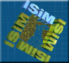
Identyfikacja defektów materiałowych z wykorzystaniem metamodelowania na podstawie wyników analizy termograficznej
Rauch Ł., Gulik M., Wojtczak K., Pietrzyk M.
Department of Applied Computer Science and Modelling
Faculty of Metals Engineering and Industrial Computer Science

Slide 2
Agenda
Wprowadzenie
Kontrast termiczny w identyfikacji defektów
Nowa metodyka i eksperyment
Cel pracy
Odwzorowanie eksperymentu
Modele sieci neuronowych
Kierunki badań na przyszłość

Slide 3
Wprowadzenie
Aktywność cieplna (efuzyjność)
k – przewodność cieplna
ρ – gęstość
c_{p} – ciepło właściwe
Możliwość zastosowania pomiarów IR

Slide 4
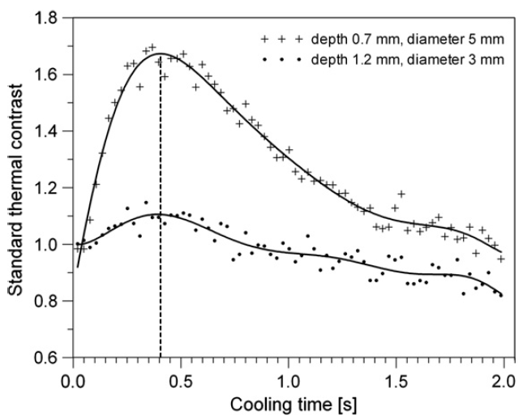
Kontrast termiczny w identyfikacji defektów
Definicja
Identyfikacja defektów
Problemy
A.R. Hamzah, P. Delpech, M.B. Saintey, D.P. Almond, An experimental investigation of defect sizing by transient thermography, Insight 38 (1996), 167–171
Wysocka-Fotek O., Oliferuk W., Maj M., Reconstruction of size and depth of simulated defects in austenitic steel plate using pulsed infrared thermography, Infrared Physics & Technology 55 (2012), 363-367

Slide 5
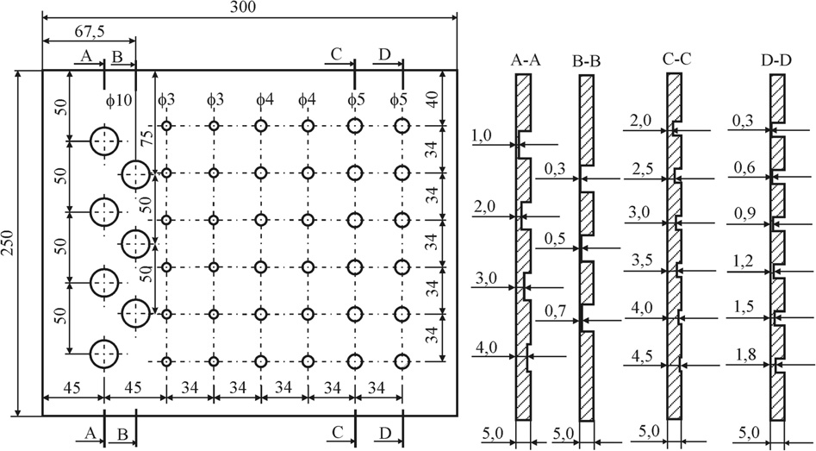
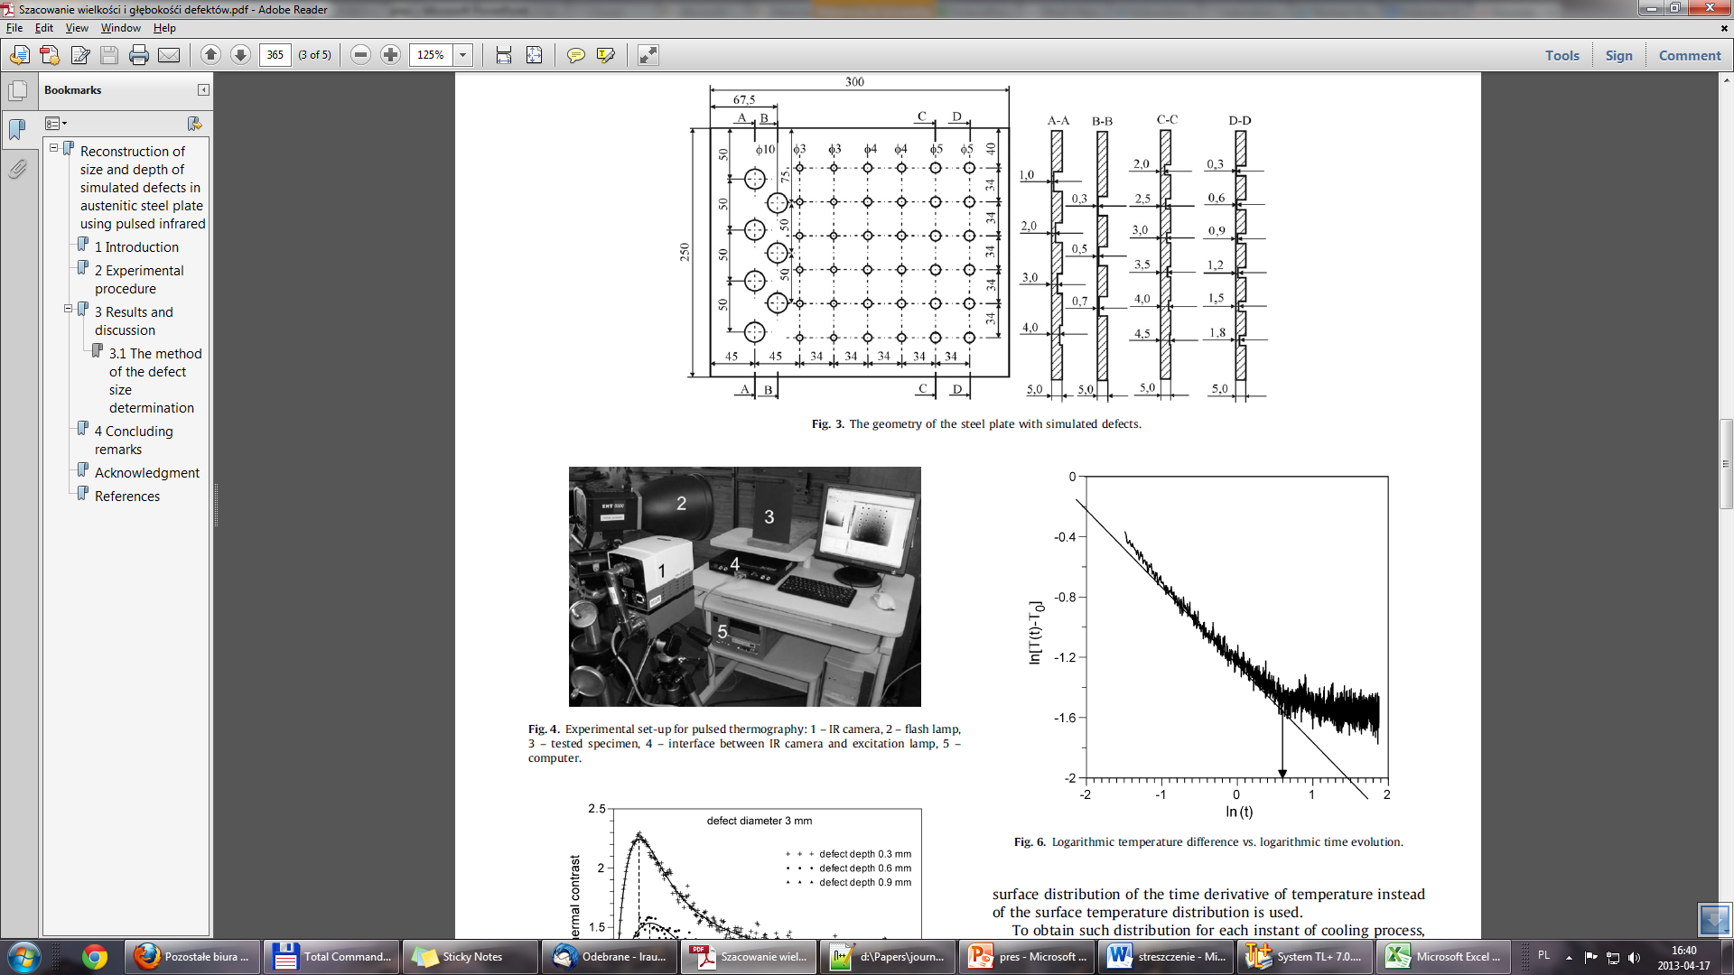
Nowa metodyka¹
Naświetlanie lampą halogenową:
Energia impulsu – 6kJ
Czas naświetlania – 3ms
Odległość – 0.5m
Pomiar systemem ThermaCam Phoenix:
Próbkowanie powierzchni – 3-5μm
Czułość przy 25ºC – 20mK
Płytka:
Stal austenityczna 316L
Wymiary – 250mm x 300mm x 5mm
Eksperyment, pomiar
Identyfikacja max. kontrastu
Identyfikacja średnicy defektu
Identyfikacja głębokości defektu
Eksperyment wykonany w IPPT

Slide 6
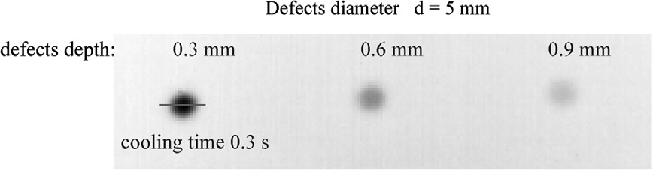
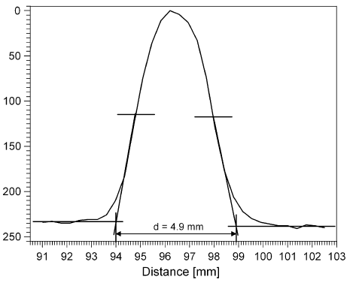
Nowa metodyka²
Eksperyment, pomiar
Wyznaczenie charakterystyki czasowej kontrastu dla materiału bez defektu
Obliczenie kontrastu dla analizowanego materiału
Identyfikacja max. kontrastu
Identyfikacja średnicy defektu
Identyfikacja głębokości defektu

Slide 7
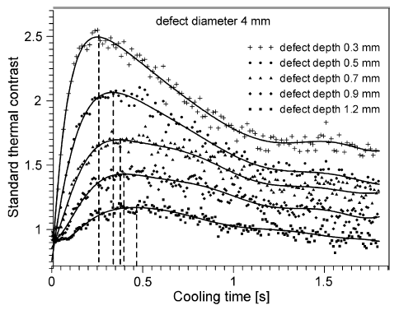
Nowa metodyka³
Eksperyment, pomiar
Identyfikacja max. kontrastu
Identyfikacja średnicy defektu
Identyfikacja głębokości defektu

Slide 8
Cel pracy
Opracowanie metamodelu (lub sieci odwrotnej) dedykowanego do identyfikacji defektów materiałowych na podstawie danych pomiarowych ze stanowiska z kamerą IR.

Slide 9
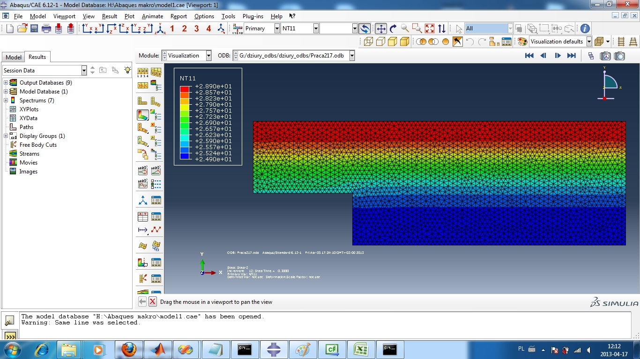
Odwzorowanie eksperymentu¹ ^{Model}

Slide 10
Odwzorowanie eksperymentu² ^{Model – dane}
Dane zmienne do symulacji generowane przez skrypt:
Średnica defektu: 0.0028 – 0.01m
Głębokość defektu: 0.0003 – 0.004m
Dane stałe:
Czas nagrzewania: 0.003s
Czas chłodzenia: 2s
Masa właściwa: 8000 kg/m³
Współczynnik przewodzenia ciepła: 14 W/(m·K)
Ciepło właściwe: 440 J/(kg·K)
Współczynnik wymiany ciepła: 240 W/(m²·K)
Temperatura otoczenia: 24.8ºC
Efektywny strumień ciepła: 11669000 W/m²
E = (P / 0.003) / (0.25 · 0.3)
P = 2625.53J, η = 43.76%

Slide 11
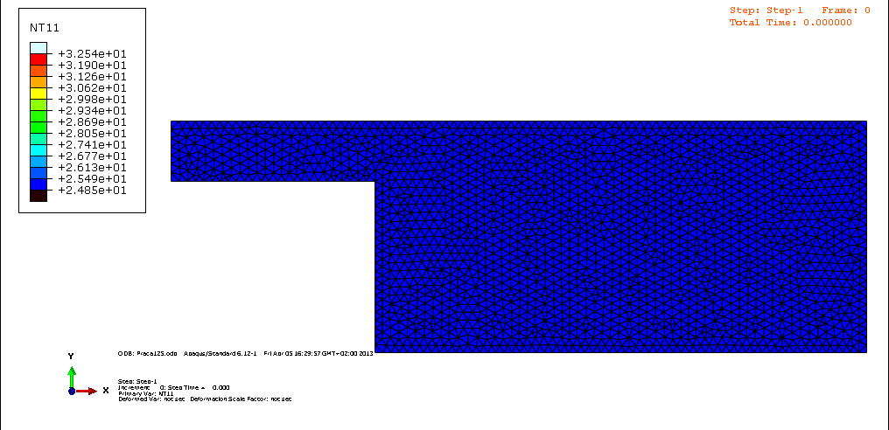
Odwzorowanie eksperymentu³ ^{Symulacje}
760 rekordów z symulacji numerycznych

Slide 12
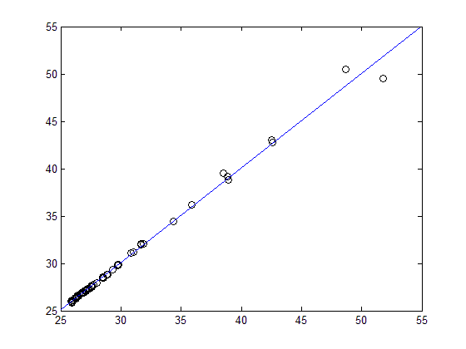
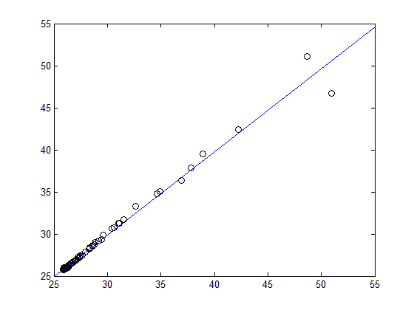
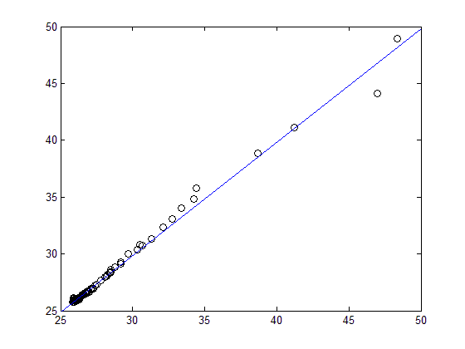
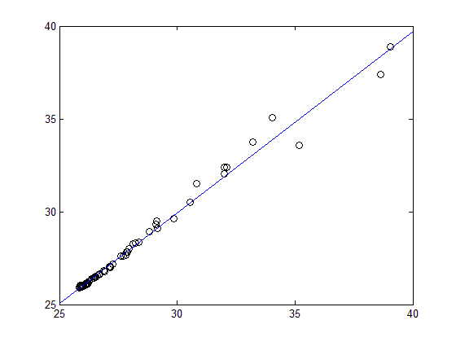
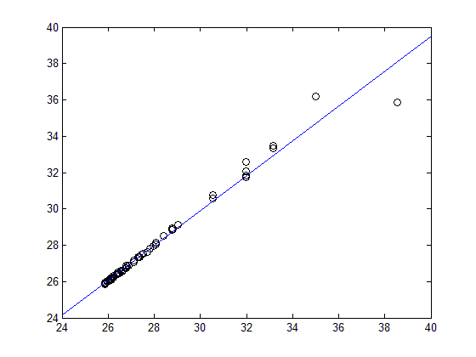

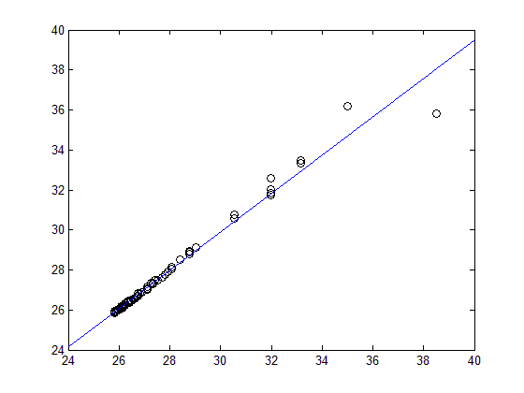


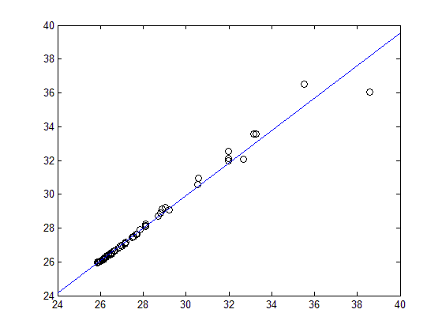
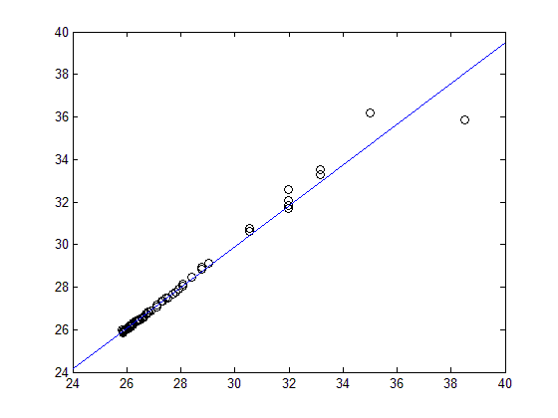
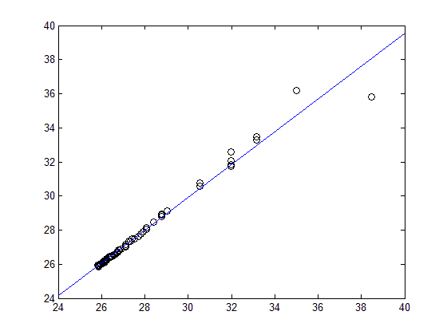



Sieci neuronowe¹ ^{Metamodel}
Wejście: d, h (średnica i głębokość defektu)
Wyjście: 15 temperatur na powierzchni próbki w odległości 1mm od siebie
Ilość wariantów: 41
Wariant optymalny:
2 -> 4 -> 7 -> 15
Średni błąd:
0.378ºC ≈ 1.5%

Slide 13
Sieci neuronowe² ^{Metamodele – 15 sieci}
Wejście: d, h (średnica i głębokość defektu)
Wyjście: 1 temperatura na powierzchni próbki
Ilość wariantów: 10
Neurony na warstwie ukrytej |  | 1 | 2 | 3 | 4 | 5 | 6 | 7 | 8 | 9 | 10
T1 |  | 0.732144 | 0.309912 | 0.359911 | 0.354004 | 0.296918 | 0.339345 | 0.366249 | 0.350119 | 0.315841 | 0.357375
T2 |  | 1.056556 | 0.780028 | 0.828968 | 0.739929 | 0.765197 | 1.205148 | 0.547373 | 1.029473 | 0.502618 | 0.521142
T3 |  | 0.522917 | 0.35557 | 0.387779 | 0.471066 | 0.454039 | 0.415946 | 0.386845 | 0.448613 | 0.422869 | 0.444147
T4 |  | 0.623673 | 0.51455 | 0.382974 | 0.411289 | 0.399968 | 0.418702 | 0.390021 | 0.428601 | 0.364839 | 0.395403
T5 |  | 0.535562 | 0.387998 | 0.423554 | 0.518258 | 0.450187 | 0.397897 | 0.425928 | 0.370193 | 0.477552 | 0.422536
T6 |  | 0.720957 | 0.441209 | 0.317253 | 0.364373 | 0.30869 | 0.347224 | 0.322505 | 0.332794 | 0.348674 | 0.334333
T7 |  | 0.844833 | 0.937121 | 0.646108 | 0.73592 | 0.507509 | 0.486025 | 0.440318 | 0.888549 | 0.458639 | 0.438315
T8 |  | 0.816815 | 0.659156 | 1.092468 | 0.935035 | 0.631252 | 0.661526 | 0.661526 | 0.614037 | 0.541813 | 0.506252
T9 |  | 0.512959 | 0.441443 | 0.508778 | 0.45615 | 0.45085 | 0.383419 | 0.388317 | 0.395642 | 0.44038 | 0.399775
T10 |  | 0.491258 | 0.364234 | 0.371362 | 0.480729 | 0.423901 | 0.629187 | 0.445365 | 0.424319 | 0.420984 | 0.408971
T11 |  | 0.505943 | 0.397801 | 0.464459 | 0.378906 | 0.465536 | 0.394165 | 0.364742 | 0.462021 | 0.422872 | 0.419907
T12 |  | 0.493209 | 0.535206 | 0.561385 | 0.422185 | 0.422338 | 0.430378 | 0.537501 | 0.496493 | 0.405055 | 0.421249
T13 |  | 0.499543 | 0.398197 | 0.558403 | 0.348841 | 0.338003 | 0.393483 | 0.397335 | 0.400825 | 0.403432 | 0.433368
T14 |  | 0.496091 | 0.451329 | 0.441083 | 0.353882 | 0.384799 | 0.359886 | 0.399616 | 0.346807 | 0.3921 | 0.400913
T15 |  | 0.575132 | 0.373383 | 0.381675 | 0.394754 | 0.407377 | 0.406496 | 0.47786 | 0.428052 | 0.424703 | 0.411911

Slide 14
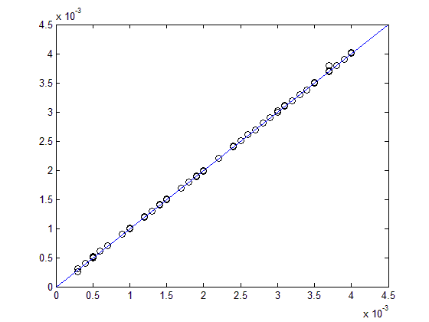
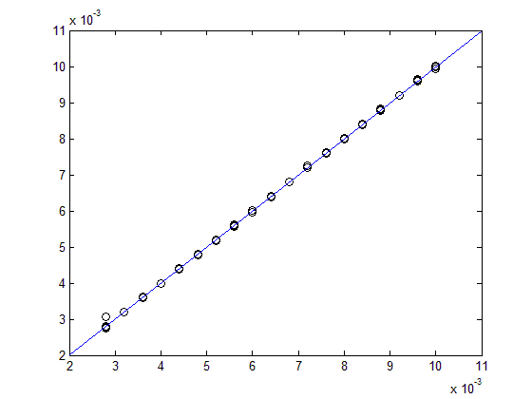
Sieci neuronowe³ ^{Sieć odwrotna}
Wejście: 15 temperatur na powierzchni próbki w odległości 1 mm od siebie
Wyjście: d, h (średnica i głębokość defektu)
Ilość wariantów: 37
Wariant optymalny:
15 -> 11 -> 5 -> 2
Średni błąd średnicy:
0.0341mm ≈ 0.487%
Średni błąd głębokości:
0.0341mm ≈ 0.564%

Slide 15
Podsumowanie i dalsze kierunki badań
Najlepsze efekty daje sieć odwrotna 15->11->5->2, pozwalając uniknąć zastosowania optymalizacji przyspiesza proces identyfikacji defektów
Nadal istnieje konieczność wyznaczania maksimum kontrastu termicznego (cel: zastosowanie innych typów sieci lub łańcuchów Markowa)
Modele działają jedynie dla defektów wyidealizowanych (cel: przeprowadzenie badań dla różnych kształtów defektów)
Modele działają jedynie dla defektów odseparowanych (cel: przeprowadzenie badań dla defektów sąsiadujących ze sobą)

